Slide 1
Understanding of in-order traversal
Method 1 – using method call concept
Method 2 – using system stack concept

Slide 2
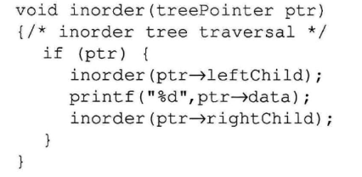
Method 1
ptr₄
0
ptr₁
ptr₂
A
ptr₉
ptr₃
ptr₃
B
ptr₆
C
D
ptr₅
0
0
0
ptr₁₀
ptr₁₁
D
E
0
0
0
0
ptr₄
ptr₅
ptr₇
ptr₈
ptr₂
0
ptr₇
ptr₁
B
ptr₆
A
E
0
ptr₈
0
ptr₉
ptr₁₀
C
ptr₁₁
0

Slide 3
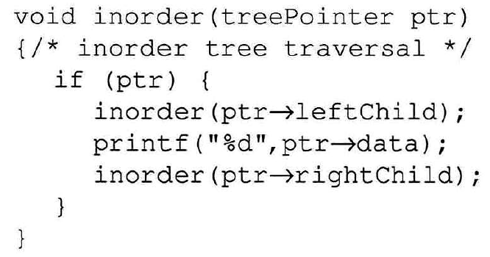
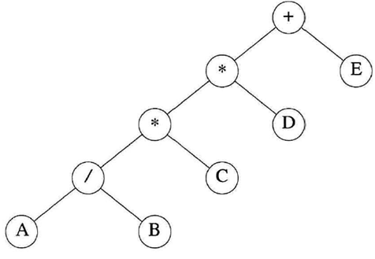
Method 2
ptr₂
ptr₁
ptr₃
ptr₄
inorder( )₄
xxx
ptr₄
inorder( )₃
xxx
xxx
ptr₃
inorder( )₃
ptr₃
inorder( )₂
xxx
xxx
xxx
ptr₂
inorder( )₂
ptr₂
inorder( )₂
ptr₂
inorder( )₁
xxx
xxx
xxx
xxx
ptr₁
inorder( )₁
ptr₁
inorder( )₁
ptr₁
inorder( )₁
ptr₁
Notes:
그림에서,
첨자는 inorder 함수의 호출순서를 표시,
각 activation record에서 return address 등 기타 데이터는 생략

Slide 4
ptr₂
ptr₁
ptr₃
ptr₄
ptr₅
0
0
ptr₆
ptr₇
inorder( )₆
ptr₆
0
inorder( )₇
ptr₇
0
inorder( )₅
xxx
xxx
xxx
xxx
xxx
ptr₅
inorder( )₅
ptr₅
inorder( )₅
ptr₅
inorder( )₅
ptr₅
inorder( )₅
ptr₅
inorder( )₄
xxx
xxx
xxx
xxx
xxx
ptr₄
inorder( )₄
ptr₄
inorder( )₄
ptr₄
inorder( )₄
ptr₄
inorder( )₄
ptr₄
inorder( )₃
xxx
xxx
xxx
xxx
xxx
ptr₃
inorder( )₃
ptr₃
inorder( )₃
ptr₃
inorder( )₃
ptr₃
inorder( )₃
ptr₃
inorder( )₂
xxx
xxx
xxx
xxx
xxx
ptr₂
inorder( )₂
ptr₂
inorder( )₂
ptr₂
inorder( )₂
ptr₂
inorder( )₂
ptr₂
inorder( )₁
xxx
xxx
xxx
xxx
xxx
ptr₁
inorder( )₁
ptr₁
inorder( )₁
ptr₁
inorder( )₁
ptr₁
inorder( )₁
ptr₁
Output: A

Slide 5
ptr₂
ptr₁
ptr₃
ptr₄
ptr₅
ptr₈
0
0
0
0
ptr₆
ptr₇
ptr₉
ptr₁₀
inorder( )₉
ptr₉
inorder( )₁₀
0
ptr₁₀
0
inorder( )₈
xxx
xxx
xxx
xxx
ptr₈
inorder( )₈
ptr₈
inorder( )₈
ptr₈
inorder( )₈
ptr₈
inorder( )₄
xxx
xxx
xxx
xxx
xxx
ptr₄
inorder( )₄
ptr₄
inorder( )₄
ptr₄
inorder( )₄
ptr₄
inorder( )₄
ptr₄
inorder( )₃
xxx
xxx
xxx
xxx
xxx
ptr₃
inorder( )₃
ptr₃
inorder( )₃
ptr₃
inorder( )₃
ptr₃
inorder( )₃
ptr₃
inorder( )₂
xxx
xxx
xxx
xxx
xxx
ptr₂
inorder( )₂
ptr₂
inorder( )₂
ptr₂
inorder( )₂
ptr₂
inorder( )₂
ptr₂
inorder( )₁
xxx
xxx
xxx
xxx
xxx
ptr₁
inorder( )₁
ptr₁
inorder( )₁
ptr₁
inorder( )₁
ptr₁
inorder( )₁
ptr₁
Output: /
Output: B

Slide 6
ptr₂
ptr₁
ptr₃
ptr₄
ptr₁₁
ptr₅
ptr₈
0
ptr₁₂
0
0
0
0
ptr₆
ptr₇
ptr₉
ptr₁₀
xxx
inorder( )₁₂
inorder( )₈
ptr₁₂
ptr₈
0
inorder( )₄
xxx
xxx
xxx
xxx
ptr₄
inorder( )₄
ptr₄
inorder( )₁₁
ptr₁₁
inorder( )₁₁
ptr₁₁
inorder( )₃
xxx
xxx
xxx
xxx
xxx
ptr₃
inorder( )₃
ptr₃
inorder( )₃
ptr₃
inorder( )₃
ptr₃
inorder( )₃
ptr₃
inorder( )₂
xxx
xxx
xxx
xxx
xxx
ptr₂
inorder( )₂
ptr₂
inorder( )₂
ptr₂
inorder( )₂
ptr₂
inorder( )₂
ptr₂
inorder( )₁
xxx
xxx
xxx
xxx
xxx
ptr₁
inorder( )₁
ptr₁
inorder( )₁
ptr₁
inorder( )₁
ptr₁
inorder( )₁
ptr₁
Output: *

Slide 7
ptr₂
ptr₁
ptr₃
ptr₄
ptr₁₁
ptr₅
ptr₈
0
0
ptr₁₂
ptr₁₃
0
0
0
0
ptr₆
ptr₇
ptr₉
ptr₁₀
inorder( )₁₃
ptr₁₂
0
inorder( )₁₁
xxx
xxx
xxx
ptr₁₁
inorder( )₁₁
ptr₁₁
inorder( )₁₁
ptr₁₁
inorder( )₃
xxx
xxx
xxx
xxx
ptr₃
inorder( )₃
ptr₃
inorder( )₃
ptr₃
inorder( )₃
ptr₃
inorder( )₂
xxx
xxx
xxx
xxx
xxx
ptr₂
inorder( )₂
ptr₂
inorder( )₂
ptr₂
inorder( )₂
ptr₂
inorder( )₂
ptr₂
inorder( )₁
xxx
xxx
xxx
xxx
xxx
ptr₁
inorder( )₁
ptr₁
inorder( )₁
ptr₁
inorder( )₁
ptr₁
inorder( )₁
ptr₁
Output: C
Output: *

Slide 8
ptr₂
ptr₁
ptr₃
ptr₁₄
ptr₄
ptr₁₁
ptr₅
0
0
ptr₈
ptr₁₅
ptr₁₆
0
0
ptr₁₂
ptr₁₃
0
0
0
0
ptr₆
ptr₇
ptr₉
ptr₁₀
inorder( )₁₅
ptr₁₅
inorder( )₁₆
0
ptr₁₆
0
inorder( )₁₄
xxx
xxx
xxx
xxx
xxx
ptr₁₄
inorder( )₁₄
ptr₁₄
inorder( )₁₄
ptr₁₄
inorder( )₁₄
ptr₁₄
inorder( )₁₄
ptr₁₄
inorder( )₂
xxx
xxx
xxx
xxx
xxx
ptr₂
inorder( )₂
ptr₂
inorder( )₂
ptr₂
inorder( )₂
ptr₂
inorder( )₂
ptr₂
inorder( )₁
xxx
xxx
xxx
xxx
xxx
ptr₁
inorder( )₁
ptr₁
inorder( )₁
ptr₁
inorder( )₁
ptr₁
inorder( )₁
ptr₁
Output: D

Slide 9
ptr₂
ptr₁
ptr₃
ptr₁₇
ptr₁₄
ptr₄
0
ptr₁₁
ptr₁₈
ptr₅
0
0
ptr₈
ptr₁₅
ptr₁₆
0
0
ptr₁₂
ptr₁₃
0
0
0
0
ptr₆
ptr₇
ptr₉
ptr₁₀
inorder( )₁₈
ptr₁₈
0
inorder( )₂
xxx
xxx
xxx
xxx
ptr₂
inorder( )₁₇
ptr₁₇
inorder( )₁₇
ptr₁₇
inorder( )₁₇
ptr₁₇
inorder( )₁
xxx
xxx
xxx
xxx
xxx
ptr₁
inorder( )₁
ptr₁
inorder( )₁
ptr₁
inorder( )₁
ptr₁
inorder( )₁
ptr₁
Output: +
Output: E

Slide 10
ptr₂
ptr₁
ptr₃
ptr₁₇
ptr₁₄
ptr₄
0
0
ptr₁₁
ptr₁₈
ptr₁₉
ptr₅
0
0
ptr₈
ptr₁₅
ptr₁₆
0
0
ptr₁₂
ptr₁₃
0
0
0
0
ptr₆
ptr₇
ptr₉
ptr₁₀
inorder( )₁₉
ptr₁₉
0
inorder( )₁₇
xxx
xxx
ptr₁₇
inorder( )₁₇
ptr₁₇
inorder( )₁
xxx
xxx
xxx
ptr₁
inorder( )₁
ptr₁
inorder( )₁
ptr₁
The number of calls of inorder?

